Slide 1
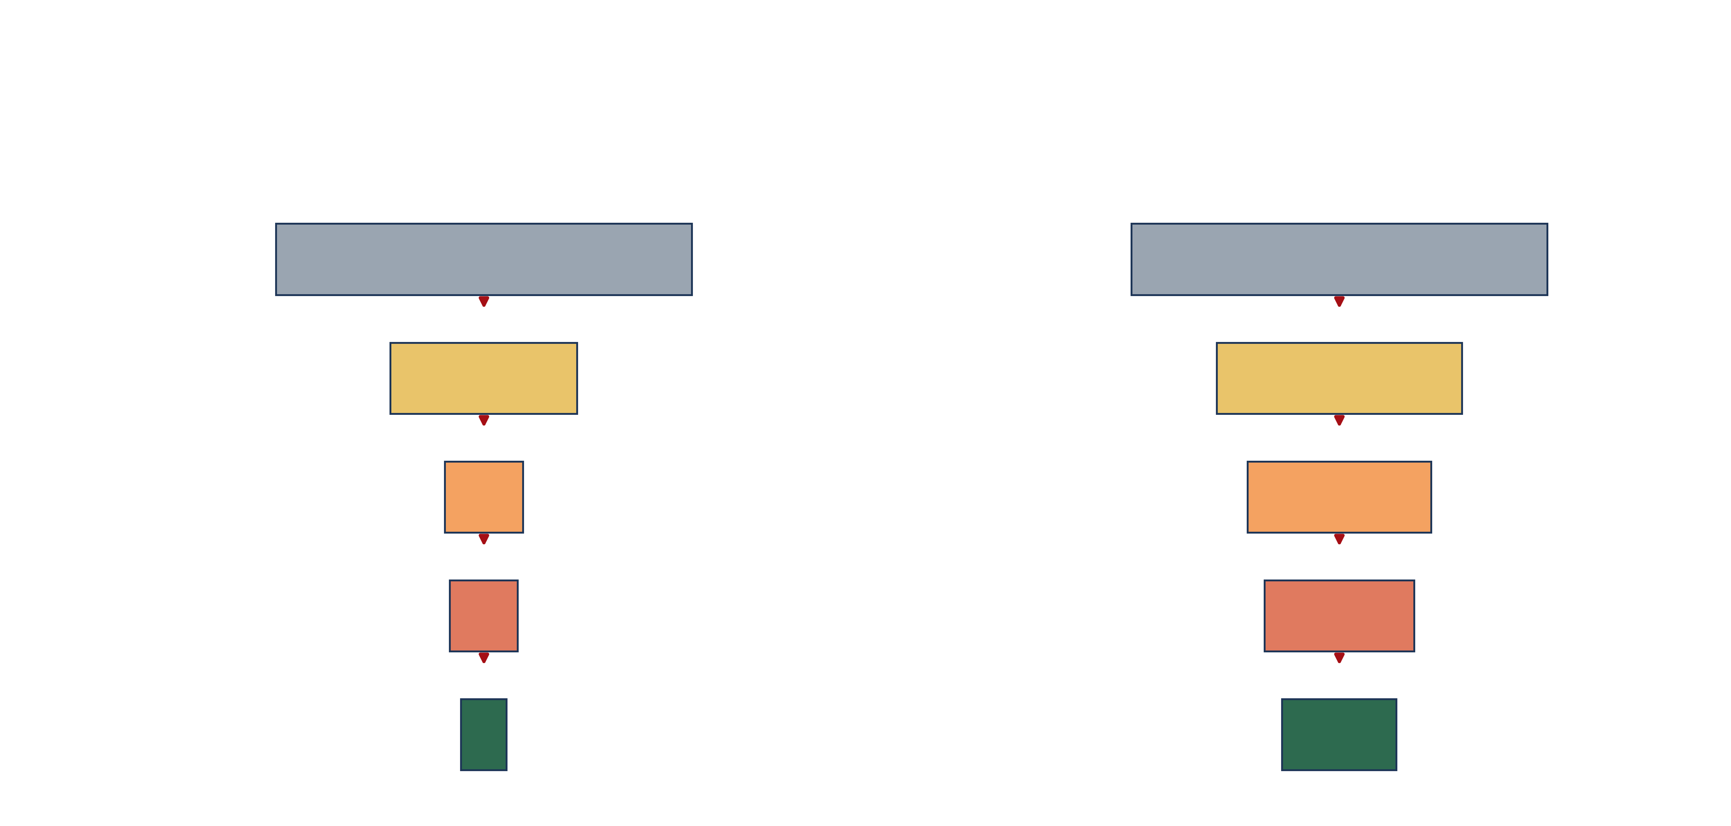
El embudo del filtrado de GEDI, con los datos reales del proyecto
cuatro filtros: forma de onda, degradación, sensibilidad y pendiente
Bosque: 690 de 6.288 sobreviven (11,0 %)
Estepa: 3.084 de 11.222 sobreviven (27,5 %)
Disparos dentro
del AOI
6.288
100,0 %
Disparos dentro
del AOI
11.222
100,0 %
0
0
−3.466
−4.602
Pasan calidad
(forma de onda)
2.822
44,9 %
Pasan calidad
(forma de onda)
6.620
59,0 %
1
1
−1.641
−1.672
Pasan degradación
(puntería u órbita)
1.181
18,8 %
Pasan degradación
(puntería u órbita)
4.948
44,1 %
2
2
−156
−907
Pasan sensibilidad
(el láser llegó al suelo)
1.025
16,3 %
Pasan sensibilidad
(el láser llegó al suelo)
4.041
36,0 %
3
3
−335
−957
Pasan pendiente
(≤ 20°) = VÁLIDOS
690
11,0 %
Pasan pendiente
(≤ 20°) = VÁLIDOS
3.084
27,5 %
4
4
0
2
4
6
8
10
0
2
4
6
8
10

